Slide 1
Gretchen und Alex

Slide 2
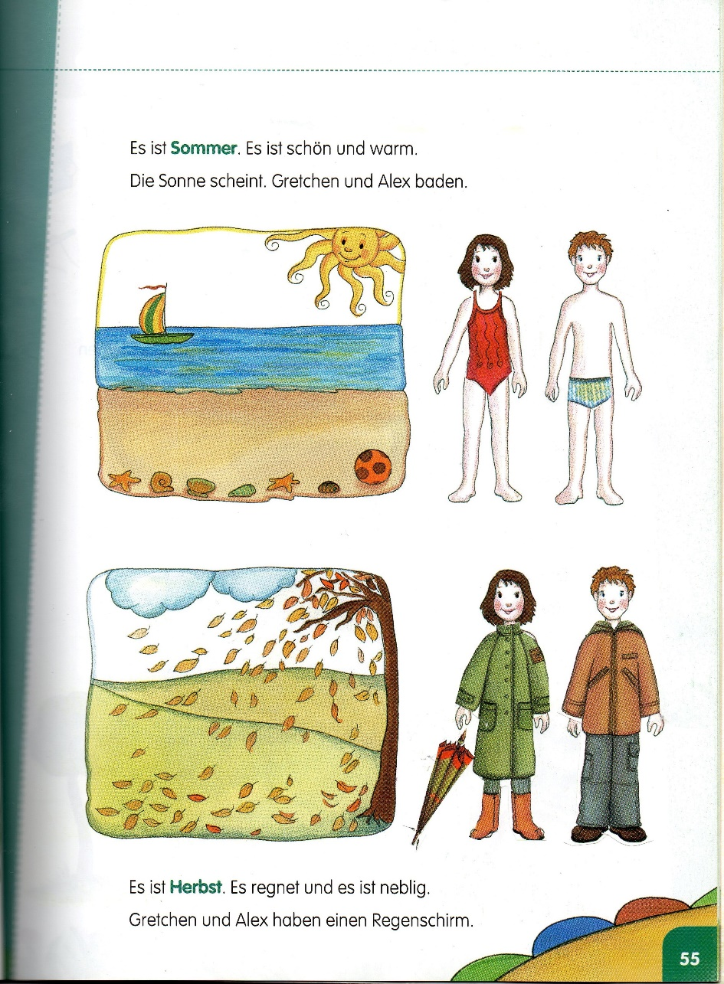

Slide 3
Zadatak vezan uz udžbenik
Na str. 75 u udžbeniku nalaze se odjevni predmeti za Gretchen i Alexa, morate ih izrezati i nakon toga zalijepiti odjeću s obzirom na godišnje doba.

Slide 4
Što šaljete?
Ovaj puta ne treba ništa poslati.
Zadatak treba izvršiti do petka, 08.05.2020.

